Slide 1

Introdução

Slide 2
Comentários
Em JavaScript, comentários são trechos de código que não são executados pelo interpretador. Eles são usados para adicionar notas explicativas, descrições, ou para desativar temporariamente partes do código durante o desenvolvimento. Existem dois tipos principais de comentários em JavaScript:
// Este é um comentário de linha única
let x = 5; // Comentário após uma instrução
/*
Este é um comentário de múltiplas linhas.
Pode se estender por várias linhas.
*/
let y = 10;

Slide 3
Exercício 2

Slide 4
HTML + JS

Slide 5

HTML
HTML, sigla para HyperText Markup Language (Linguagem de Marcação de Hipertexto), é a linguagem padrão utilizada para criar e estruturar páginas na web. É uma linguagem de marcação, o que significa que usa marcas (ou tags) para anotar um documento de texto com informações adicionais sobre a estrutura e apresentação do conteúdo.

Slide 6
HTML + JS
<!DOCTYPE html>
<html lang="pt - BR">
<head>
<meta charset="UTF-8">
<meta name="viewport" content="width=device-width, initial-scale=1.0">
<title>Aula 3</title>
</head>
<body>
<script>
//Meu script js
console.log('Olá mundo');
</script>
</body>
</html>
Crie uma pasta aula 3.
Crie uma pagina chamada index.Html.
Crie uma pasta chamada assets.

Slide 7

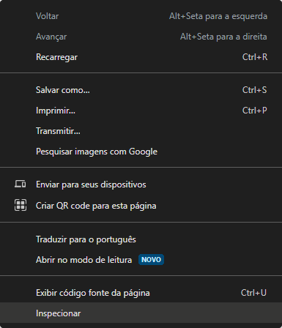

Slide 8
Exercício 3

Slide 9
Variáveis

Slide 10

Variável
Uma variável em programação é um espaço de armazenamento nomeado que contém um valor. Essa é uma forma de se referir a um local específico na memória do computador, onde podemos armazenar dados temporariamente durante a execução de um programa. Cada variável tem um nome único que a identifica e um tipo que determina o tipo de dados que pode ser armazenado nela, como números, texto, valores booleanos (verdadeiro ou falso), entre outros.

Slide 11
Tipos de Variáveis
VAR:
Escopo: Escopo de função ou global.
Hoisting: Variáveis declaradas com var são "içadas" para o topo de seu contexto de execução. Isso significa que você pode acessar e atribuir valores a elas antes mesmo de serem declaradas no código.
Reatribuição: Você pode reatribuir valores a variáveis var existentes e também pode declarar a mesma variável mais de uma vez no mesmo escopo sem causar erro.
Let:
Escopo: Escopo de bloco.
Hoisting: Variáveis let são içadas para o topo de seu bloco de escopo, mas não são inicializadas. Tentar acessar uma variável let antes de sua declaração resultará em um erro de "Referência não definida" (ReferenceError).
Reatribuição: Você pode reatribuir valores a variáveis let, mas não pode declarar a mesma variável mais de uma vez no mesmo escopo.
Const:
Escopo: Escopo de bloco.
Hoisting: Assim como let, as variáveis const também são içadas para o topo de seu bloco de escopo, mas assim como let, não são inicializadas. Tentar acessar uma variável const antes de sua declaração resultará em um erro de "Referência não definida" (ReferenceError).
Mutabilidade: Variáveis const devem ser inicializadas com um valor e não podem ser reatribuídas. No entanto, se a variável é um objeto ou array, você pode modificar suas propriedades ou elementos.

Slide 12
Var ou Let
A preferência geralmente está em favor de let por causa de seu escopo de bloco mais seguro e previsível. No entanto, em determinadas situações, especialmente em código legado ou em casos de necessidade de escopo global ou de função, var ainda pode ser apropriado.
Escopo de bloco: Se você precisa limitar a visibilidade da sua variável a um bloco específico, como um bloco if, for, while, ou qualquer bloco delimitado por chaves {}, use let. Isso ajuda a evitar vazamentos de escopo e pode tornar seu código mais seguro e previsível.
Evitar bugs relacionados ao hoisting: O uso de let pode ajudar a evitar bugs relacionados ao hoisting, já que as variáveis declaradas com let não são inicializadas até que sua declaração seja atingida no código.
//var
console.log(mensagem); // Output: undefined
var mensagem = "Olá mundo!";
console.log(mensagem); // Output: Olá mundo!

Slide 13
Let e Const
Em resumo, let e const foram introduzidos no ECMAScript 6 (ES6) para resolver algumas das nuances e problemas associados ao uso de var. Eles oferecem um controle mais refinado sobre o escopo e a mutabilidade das variáveis em JavaScript. let é usado quando você precisa de reatribuição, enquanto const é usado quando você deseja garantir que uma variável permaneça imutável após a inicialização.
//let
console.log(mensagem); // Error: mensagem is not defined
let mensagem = "Olá mundo!";
console.log(mensagem); // Output: Olá mundo!
//const
console.log(mensagem); // Error: mensagem is not defined
const mensagem = "Olá mundo!";
console.log(mensagem); // Output: Olá mundo!

Slide 14
Exercício 4

